Slide 1
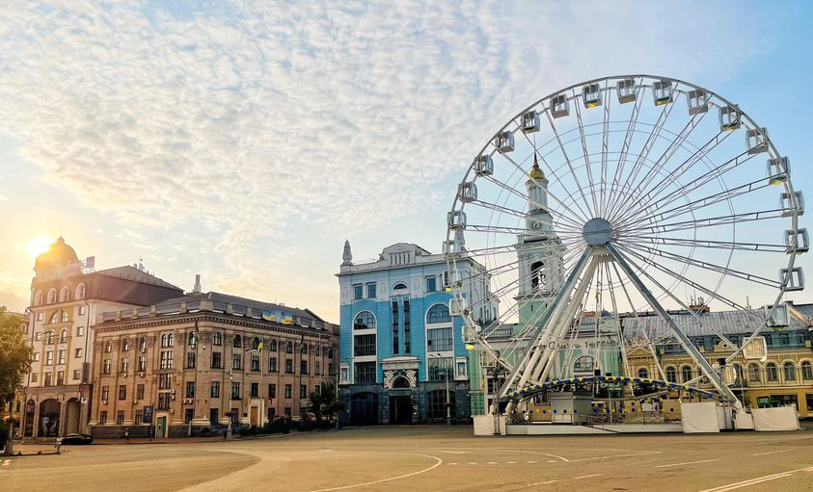
Громадський звіт про роботу Подільської районної в місті Києві державної адміністрації за перше півріччя 2023 року

Slide 2
Затверджені видатки споживання бюджету міста Києва по головному розпоряднику ПОДІЛЬСЬКІЙ РАЙОННІЙ В МІСТІ КИЄВІ ДЕРЖАВНІЙ АДМІНІСТРАЦІЇ в розрізі статей видатків на 2023 рік 1 млрд 782 млн 957 тис. грн

Slide 3
Затверджено Програмою економічного і соціального розвитку міста Києва на 2021-2023 роки по Подільській районній в місті Києві державній адміністрації у 2023 році в частині капітального ремонту (208,1 млн грн)

Slide 4
Деталізація видатків на капітальний ремонт по галузі «ОСВІТА» на 2023 рік (87,5 млн грн)

Slide 5
Деталізація видатків на капітальний ремонт по галузі «ЖИТЛОВО-КОМУНАЛЬНЕ ГОСПОДАРСТВО» на 2023 рік (118,9 млн грн)

Slide 6
Структура видатків бюджету міста Києва по головному розпоряднику ПОДІЛЬСЬКІЙ РАЙОННІЙ В МІСТІ КИЄВІ ДЕРЖАВНІЙ АДМІНІСТРАЦІЇ в розрізі статей видатків за І півріччя 2023 року (тис.грн) 803 млн 190 тис.грн

Slide 7
ВИДАТКИ БЮДЖЕТУ МІСТА КИЄВА по головному розпоряднику ПОДІЛЬСЬКІЙ РАЙОННІЙ В МІСТІ КИЄВІ ДЕРЖАВНІЙ АДМІНІСТРАЦІЇ в розрізі галузей за І півріччя 2023 року (тис.грн, %)

Slide 8
Будівництво і реконструкція
Відповідно до програми економічного й соціального розвитку м. Києва на 2023 рік у розділі асигнувань на фінансування капітальних вкладень Подільській районній у місті Києві державній адміністрації виділено 139 613,468 тис. грн. з них 139 613,468 тис. грн. на об’єкти соціального захисту та соціального забезпечення.
Виконуючи План заходів щодо реалізації «Програми економічного й соціального розвитку м. Києва на 2021–2023 роки» під час воєнного стану Подільська районна в місті Києві державна адміністрація проводить роботу по забезпеченню об’єктів будівництва району дозвільною та проєктно-кошторисною документацією, по виконанню будівельних робіт на будівельних майданчиках, а саме:
по об’єкту «Реконструкція будівлі на пр. Правди, 4 для розміщення центру комплексної реабілітації для осіб з інвалідність у Подільському районі» тривають будівельні роботи. 1149,750 тис. грн.;
здійснення коригування проектної документації. Отримано позитивний висновок експертизи від 21.03.2023 № 0029/1–4299–23/УЕГ/А. Кошторисна вартість становить 210 249, 856 тис. грн. Розпорядженням Київської міської військової адміністрації від 05.06.2023 № 329 «Про перезатвердження проекту «Реконструкція будівлі на проспекті Правди, 4 для розміщення Центру комплексної реабілітації для осіб з інвалідністю в Подільському районі» затверджено відповідний проєкт.
Проведено процедуру закупівлі відкриті торги на роботи по реконструкції будівлі на пр. Правди, 4 для розміщення Центру комплексної реабілітації для осіб з інвалідністю в Подільському районі м. Києва» (будівельні роботи) (коригування). Укладено договір підряду, ведуться будівельні роботи (виконання 33 651, 798 тис. грн.).

Slide 10
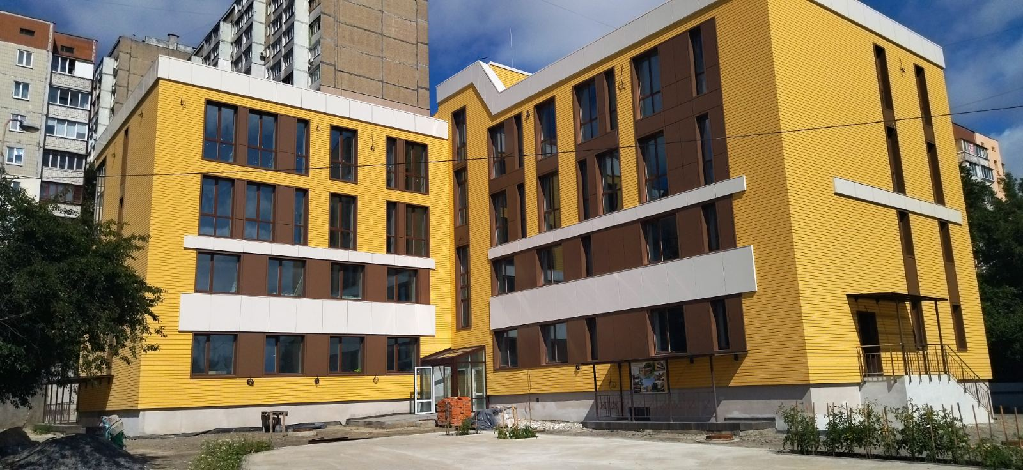
Стан готовності об’єкта становить 88%, у 2023 році виконуються внутрішньо-опоряджувальні роботи та роботи з благоустрою. Виконання робіт становить 117 937,6 тис. грн. (виконані роботи з встановлення дверних пройомів, дверей, вікон, прокладено внутрішні електричні мережі, влаштування вентиляції та кондиціювання, встановлення пожежного захисту, прокладання системи опалення, загально будівельні роботи: укладання сходів, обшивка стін, стель, прокладання комунікацій, виконання зовнішніх опоряджувальних робіт (фасадна навісна система SCANROC).

Slide 13
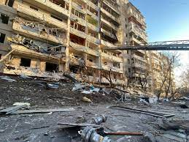
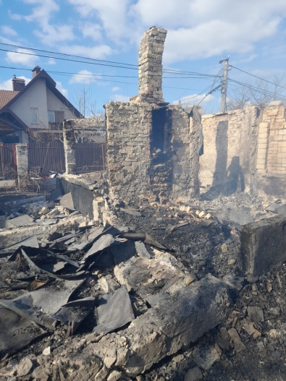
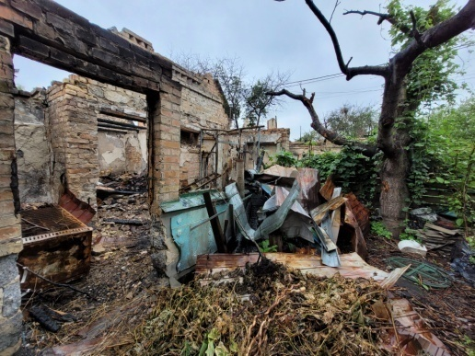
Відповідно до постанови Кабінету Міністрів України від 19 квітня 2022 року № 473 «Про затвердження Порядку виконання невідкладних робіт щодо ліквідації наслідків збройної агресії Російської Федерації, пов'язаних із пошкодженням будівель та споруд» у Подільському районі ведеться наступна робота: - утворено комісію з обстеження будівель та споруд приватної форми власності, пошкоджених внаслідок військових дій, спричинених збройною агресією РФ.
На території Подільського району м. Києва внаслідок збройної агресії РФ було пошкоджено об’єкти нерухомості, а саме:
86 – багатоповерхових житлових будинків комунальної форми власності;
12 – багатоповерхових житлових будинків ОСББ;
29 – незавершених об’єктів будівництва (не введені в експлуатацію
багатоповерхові житлові будинки);
4 – заклади культури;
5 – клубів за місцем проживання;
23 – заклади освіти;
13 – приватних житлових будинків;
3 – приватні нежитлові;
3 – заклади охорони здоров’я;
2 – центри соцобслуговування.

Slide 14
Житлово-комунальне господарство та благоустрій
У першому півріччі 2023 року обсяг виконаних робіт управління житлово-комунального господарства Подільської районної в місті Києві державної адміністрації становить 18017,7 тис. грн., у тому числі:

Slide 15
Благоустрій
Робота, направлена на усунення порушень Правил благоустрою території міста Києва

Slide 16
З метою належного проходження опалювального сезону виконано підготовку господарства Подільського району до роботи в осінньо-зимовий період 2023/2024 років відповідно до заходів, затверджених розпорядженнями виконавчого органу Київської міської ради (Київської міської державної адміністрації) 31.05.2023 № 448 «Про підготовку міського господарства до осінньо-зимового періоду 2023/2024 років» та Подільської районної в місті Києві державної адміністрації від 02.05.2023 № 316 «Про підготовку господарства Подільського району до осінньо-зимового періоду 2023/2024 років».
У Подільському районі створено діючий штаб із підготовки та координації роботи районного господарства в осінньо-зимовий період, де щочетверга разом із керівниками відповідних підрозділів райдержадміністрації, ПрАТ «ДТЕК Київські електромережі», КП «КИЇВТЕПЛОЕНЕРГО», ПрАТ «АК «Київводоканал», АТ «КИЇВГАЗ», КП «Київміськсвітло» та житлових організацій розглядаються нагальні питання, які виникають у процесі виконання робіт по підготовці об’єктів житлового фонду та соціального призначення до роботи в осінньо-зимовий період.

Slide 17
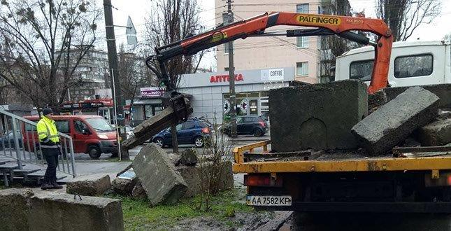
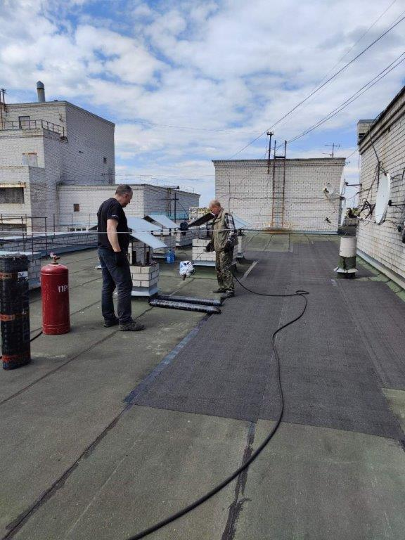
Комунальне підприємство «Керуюча компанія з обслуговування житлового фонду Подільського району міста Києва»
В умовах воєнного стану, комунальне підприємство не припинило виконувати свої функції по утриманню та обслуговуванню житлових будинків.
Таким чином, вживаються невідкладні заходи щодо прибирання прибудинкових територій, обслуговування внутрішньобудинкових інженерних та електричних мереж, покрівель та технічне обслуговування ліфтів у житлових будинках, проведення робіт поточного характеру та інші роботи пов’язані із забезпеченням належного утримання житлового фонду. Основна увага приділяється житловим будинкам пошкодженим унаслідок воєнних дій російської федерації.

Slide 18
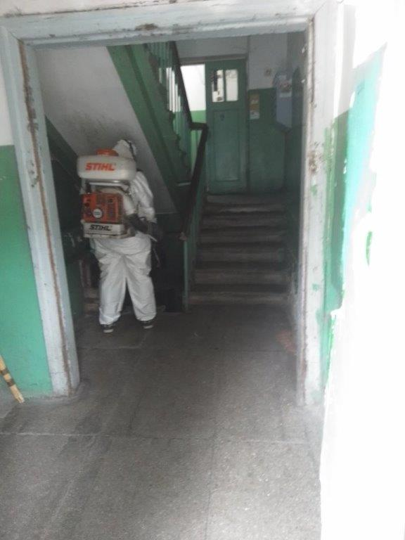
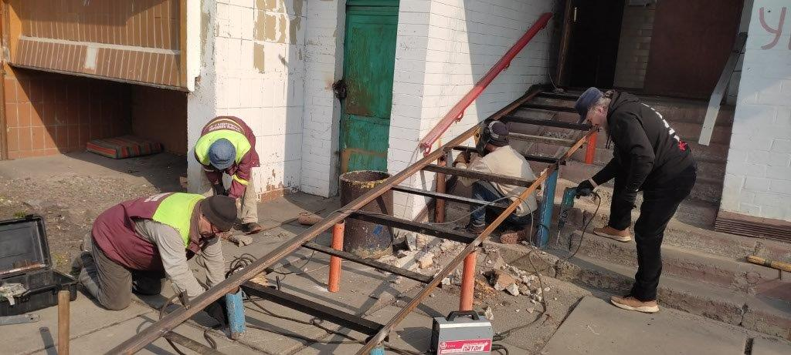
У 1 півріччі 2023 року комунальним підприємством було проведено санітарну очистку 2285,0 тис.м² прибудинкової території, виконані роботи по зняттю 650 сухостійних дерев, кронуванню 682 дерев, очищенню 103 зливоприймачів для належного водовідведення, навантаженню та вивезенню великогабаритних відходів та гілля з прибудинкових територій 429 будинків. Навантажено та вивезено відпрацьовані автопокришки зі 122 прибудинкових територій, завезено пісок на 87 дитячих майданчиків, демонтовано 13 аварійних елементів благоустрою та аварійних елементів на фасадах 9 будинків. Проведено дезінсекційні заходи в підвальних приміщеннях 76 будинків, встановлено пандуси та поручні на 8 вхідних групах. Також відремонтовано ігрові елементи на 50 дитячих майданчиках та 101 лаву для відпочинку, виконано поточний ремонт покрівель в 110 будинках та ремонт і прочищення водостічних труб в 167 будинках, скління вікон в 13 будинках, виконано поточний ремонт вхідних груп (піддашки, сходи/ганки, двері, вхідні групи) — 127 одиниць, відремонтовано 13 балконів, 25 електрощитових та проведено герметизацію стиків у 5 будинках.

Slide 19
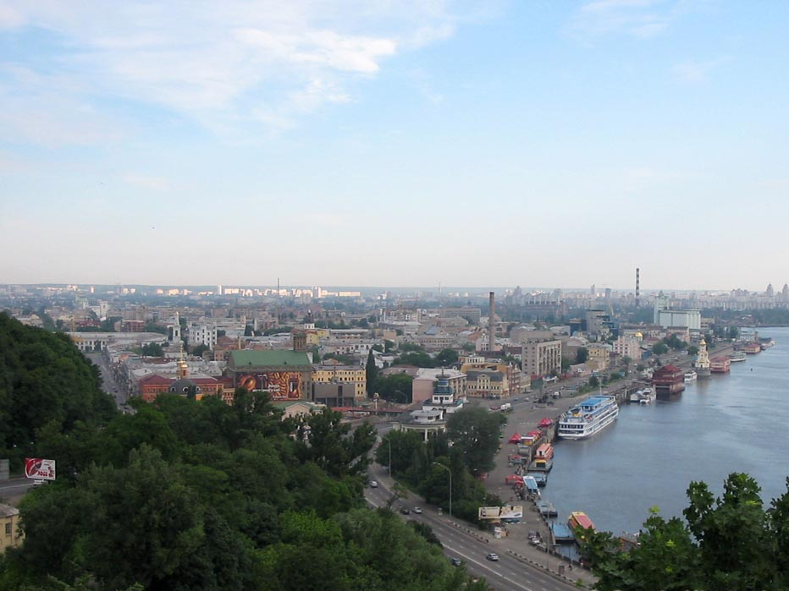
Фінансово виробнича діяльність КП ШЕУ Подільського району Виконання робничої програми за І півріччя 2023 р. в сумі 69 947,2 тис. грн. - Поточний (дрібний) ремонт покриття балансових вулиць, ліквідація небезпечної ямковості – 11 101, 2 тис. грн. 10 832,4 м2; - Заливка тріщин – 796,6 тис. грн. 26 863 м.п.; - Влаштування обмежувальних (антипаркувальних) стовпчиків – 398,6 тис. грн. 197 шт.; - Ремонт оглядових колодязів і зливоприймачів – 799,4 тис. грн. 238 од.; - Облаштування наземних пішохідних переходів заниженим бортовим каменем – 457, 9 тис. грн. 25 од; - Удосконалення організації дорожнього руху на перехрестях (кільцева розв’язка малого радіусу) – 449, 0 тис. грн. 1 од.; - Нанесення повздовжньої розмітки – 169,9 тис. грн. 2168 м.п.; - Нанесення поперечної розмітки – 400 тис. грн. 870,3 м2; - Утримання доріг і тротуарів у осіньо-зимовий період – 27 952,9 тис. грн. 2 136,26 тис.м2.; - Утримання доріг і тротуарів у весняно-літній період – 20 713,1 тис. грн. 2 100,45 тис.м.2.; - Утримання гідроспоруд – 1 880,3 тис. грн. 67,1 км.; - Утримання підземних переходів – 2 500,0 тис. грн. 10 од.; - Договірні роботи – 2 328,3 тис. грн.

Slide 21
Поточний (дрібний) ремонт покриття балансових вулиць, ліквідація небезпечної ямковості 11 101,2 тис. грн. 10 832, 4 м2

Slide 22
Влаштування обмежувальних (антипаркувальних) стовпчиків 197 од. на суму 398,6 тис. грн.

Slide 23
Облаштування наземних пішохідних переходів заниженим бортовим каменем – 457, 9 тис. грн. 25 од.

Slide 24
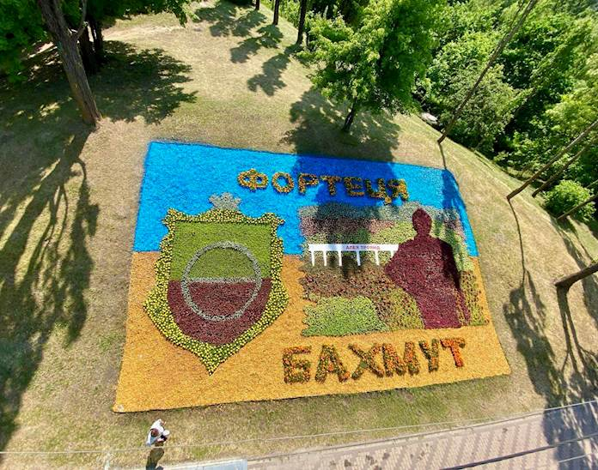
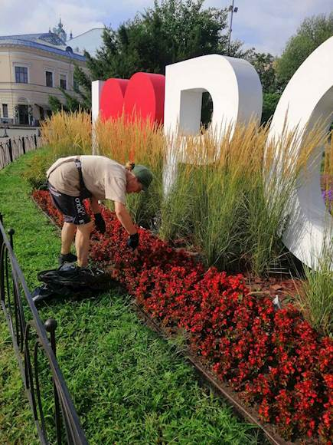
Комунальне підприємство по утриманню зелених насаджень Подільського району м. Києва
На балансі Комунального підприємства по утриманню зелених насаджень Подільського району м. Києва знаходиться 837,53 га зелених насаджень, зокрема 9 парків (161,74 га), 31 сквер (26,45 га), 1 бульвар (2,3 га), 5 проспектів (19,85 га), зелені насадження вздовж 74 вулиць (53,78 га), схили гір і захисні споруди (7,2 га) та інші впорядковані зелені насадження загального користування (566,21 га).
Протягом І півріччя 2023 року в оранжерейно-парниковому господарстві Подільського району вирощено 525,5 тис. од. розсади.
На поточний благоустрій парків, скверів, бульварів та вулиць району у звітному періоді використано 33 млн 913тис. 095 грн, із них 32 млн 618 тис. 97 грн бюджетних коштів.

Slide 25
Освіта По галузі «Освіта» на 2023 рік кошторисом було передбачено видатки відповідно до Програми економічного і соціального розвитку м. Києва на 2021 - 2023 роки передбачені кошторисні призначення на капітальний ремонт закладів освіти в сумі – 72 560,933 тис.
кошти передбачені на проведення капітальних ремонтів найпростіших укриттів та захисних споруд цивільного захисту в 14 закладах освіти

Slide 26
У рамках підготовки до нового 2023/2024 навчального року та до осінньо - зимового періоду передбачено в бюджеті по галузі «Освіта» передбачено кошти у сумі – 64 912,1 тис. грн
Інші програми на суму – 48 100,4 тис. грн

Slide 27
3
124
243
257
Фінансовий ліцей
17
19
34
45
63
100
107
123
На виконання вимог Закону України «Про повну загальну середню освіту» та відповідно до Плану трансформації
закладів освіти в 2023 році, змінено типи 13 закладам загальної середньої освіти.
Їх трансформовано у ліцеї з гімназією та початковою школою.

Slide 28
Соціальний захист та соціальне забезпечення

Slide 29
Територіальний центр соціального обслуговування Подільського району м. Києва За звітний період підопічним центру надавалися соціальні послуги

Slide 30
Територіальним центром особлива увага приділяється наданню соціально-побутових послуг особам, переміщеним із тимчасово окупованих територій України: у відділеннях соціальної допомоги вдома перебувають на обліку та отримують соціальну послугу «Догляд вдома» 3 переміщені особи. У відділенні денного перебування перебувають на обліку та отримують послугу «Соціальна адаптація» 15 переселенців. Через відділення організації надання адресної натуральної та грошової допомоги 3 особам, переміщеним із тимчасово окупованих територій України, за їх зверненням, надається гуманітарна допомога у вигляді гарячих обідів, продуктів харчування, одягу та взуття. За необхідністю вони користуються послугами швачки, столяра, мультидисциплінарної команди.
Працівники Територіального центру намагаються здійснювати, як можна більше заходів для життєдіяльності соціально незахищених громадян, які не мають сторонньої підтримки та допомоги, які не в змозі забезпечити себе необхідним.

Slide 31
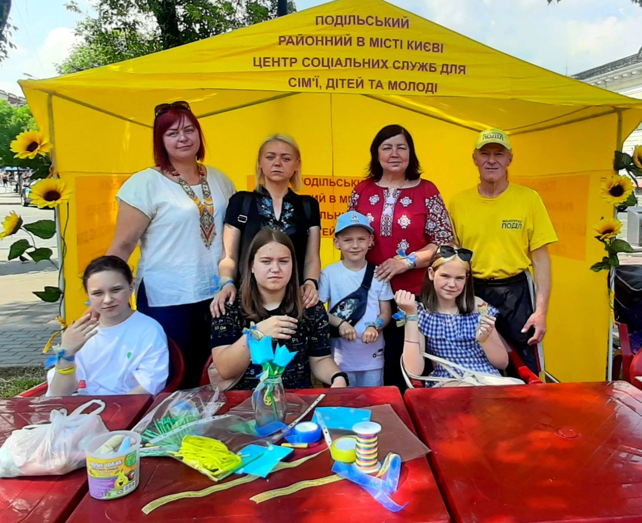
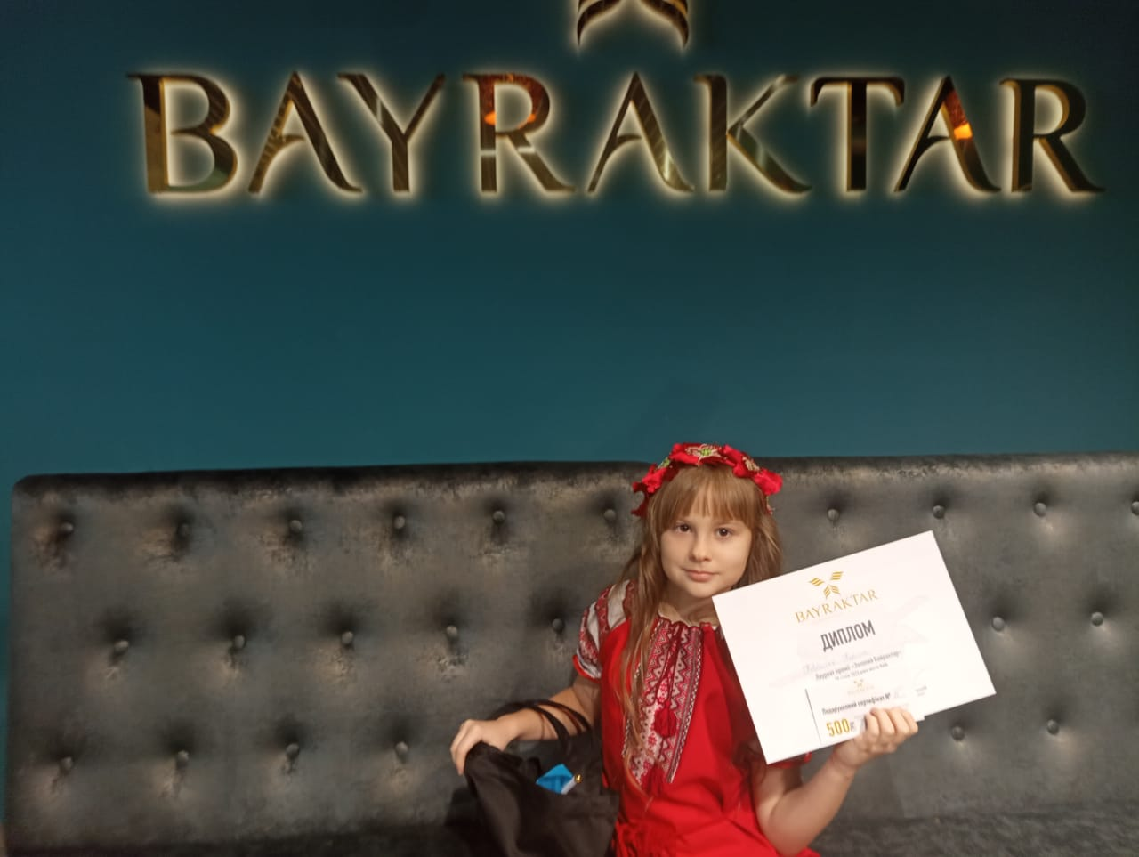
Подільський районний у місті Києві центр соціальних служб
Робота направлена на виявлення та підтримку сімей, які опинилися в складних життєвих обставинах.
Задля збереження психологічного здоров’я дітей та підтримки батьків, спеціалісти Центру постійно проводили заходи, майстер-класи, екскурсії, відвідування театрів тощо. Діти були залучені до конкурсу «Золотий Байрактар».

Slide 32
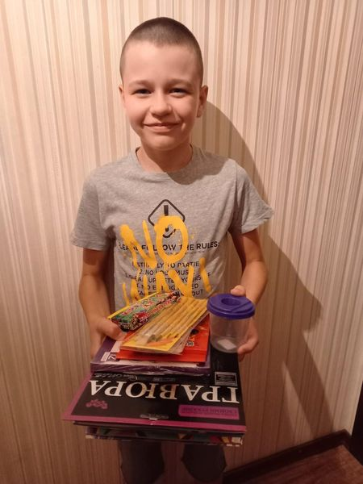
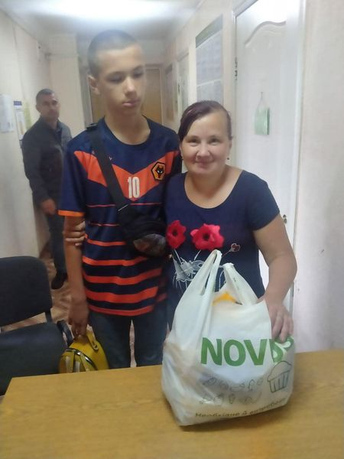
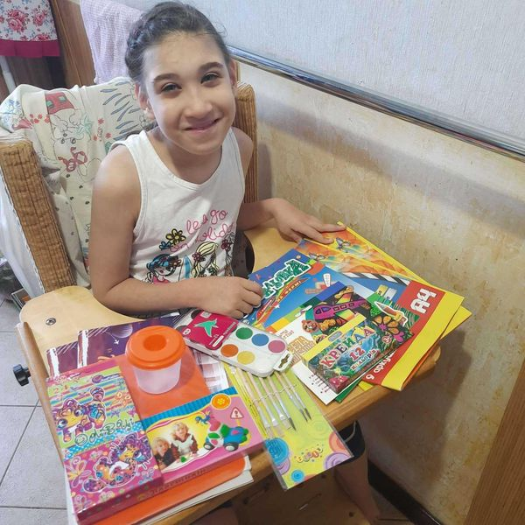
З початку 2023 року спеціалістами Центру було поставлено на облік СЖО 345сімеї в них 563 дітей, які опинились у складних життєвих обставинах. Упродовж півріччя було охоплено послугами 961 сімей/осіб (2443 особи, з них — 1195 дітей), та складено 460 актів початкової оцінки потреб дитини та сім’ї, ведеться 160 супроводів сімей, які опинились у складних життєвих обставинах. Під час здійснення соціальної роботи сім’ям та особам було надано послуг: консультування — 618; інформування — 842; психологічної допомоги — 235; гуманітарної допомоги (продуктові набори, гігієнічні набори, дитяче харчування, канцелярські приладдя тощо) У першому півріччі пріоритетом у соціальній роботі були напрями надання соціальних послуг сім’ям загиблих учасників бойових дій та внутрішньо переміщеним сім’ям. Ці категорії першочергово забезпечувались психологічною допомогою та гуманітарною.

Slide 33
Ведення обліку громадян, які потребують поліпшення житлових умов
Станом на 30.06.2023 на квартирному обліку в Подільському районі перебуває всього 5124 родини.

Slide 34
Забезпечення житлом учасників антитерористичної операції

Slide 35
Взаємодія з правоохоронними органами та протидія корупції
Розглянуто та опрацьовано 165 звернень громадян: 78 звернень громадян у розрізі питань забезпечення правопорядку та різне, що надійшли до КБУ «Контактний центр міста Києва» Київської міської державної адміністрації та 87 звернень громадян (забезпечення правопорядку під час проведення масових заходів, дотримання карантинних обмежень, порушення у сфері торгівлі), що надійшли безпосередньо до Подільської районної в місті Києві державної адміністрації.
На постійній основі проводяться спільні робочі зустрічі за участю представників Подільського управління поліції ГУНП України в місті Києві та керівництва Подільської районної в місті Києві державної адміністрації, під час яких обговорюються проблемні питання, вирішення яких відноситься до компетенції правоохоронних органів.
З метою попередження протиправних дій, спільно з Подільським управління поліції ГУНП України в місті Києві, забезпечено вжиття заходів щодо дотримання громадського порядку в районі: проведення локальних та оперативних перевірок за дорученням керівництва адміністрації (вирішення питань діяльності пунктів незламності, перевірка укриттів, встановлення фактів догляду за особами з інвалідністю для перетину державного кордону України, за зверненнями громадян, інше).

Slide 36
Загалом за інформацією РУГУНП у 1 півріччі 2023 року складено адмінпротоколів (постатейно):

Slide 37
Торгівля та споживчий ринок

Slide 38
Охорона здоров’я Своєчасність проведення первинного вакцинального комплексу склала 55,4 %

Slide 39
З квітня 2021 року розпочато проведення масової вакцинації від гострої респіраторної хвороби COVID-19, спричиненої коронавірусом SARS-CoV–2. Станом на 01.07.2023 всього проведено 6254 вакцинацій (в тому числі — 5099 ревакцинацій).

Slide 40
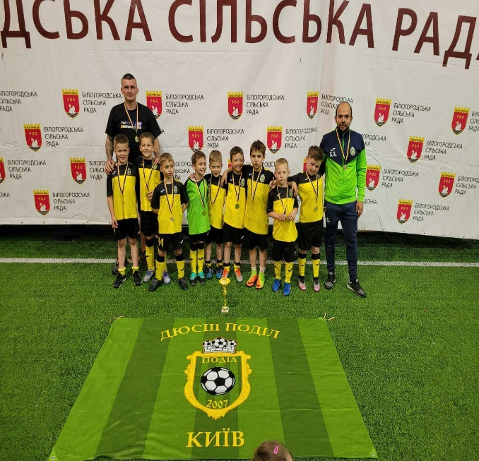
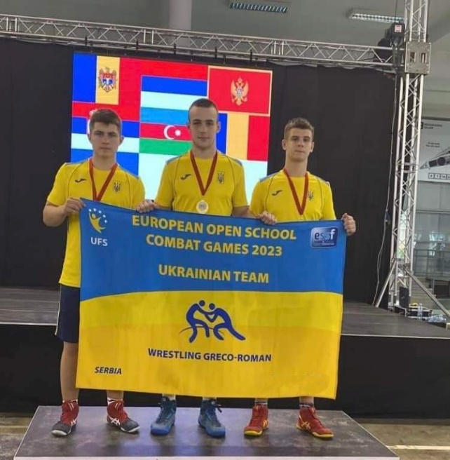
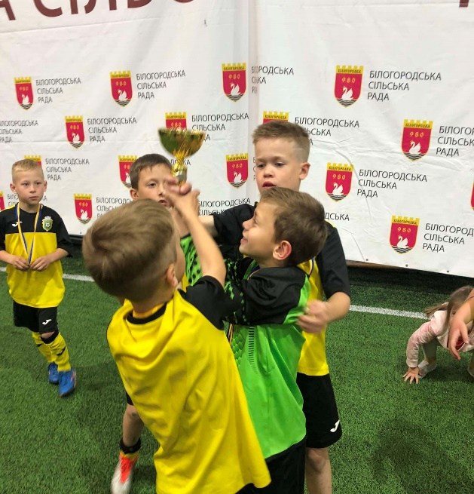
Відділ молоді та спорту
За літній період із червня по серпень 2023 року прийнято та опрацьовано більше 200 заяв на оздоровлення дітей пільгових категорій. Відправлено на оздоровлення 155 дитини.
В травні 2023 року проведено змагання зі спортивного орієнтування серед
учнів шкіл Подільського району.
Продовжується реалізація проєкту «Активні парки- локації здорової України», де діти та молодь району мають змогу займатись фізичною культурою та спортом у парках району.

Slide 41
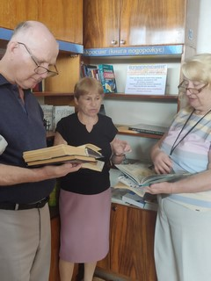
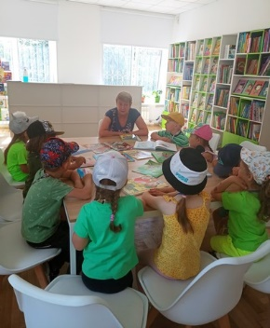
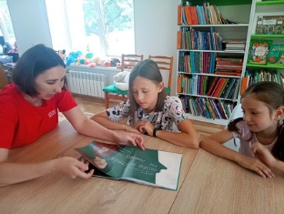
Культура й мистецтво
У зв’язку з введенням в Україні воєнного стану культурно-масові заходи не проводилися, кошти на проведення заходів не використовувались.
Закладами централізованої бібліотечної системи Подільського району протягом І півріччя 2023 року проведено 398 творчих акцій, які відвідали 6667 користувачів, з них:
246 акцій — у бібліотеках для дорослих (4672 відвідувачі);
37 акцій — у бібліотеках для дітей (664 відвідувачі);
126 акцій влаштовано в приміщеннях бібліотек (відвідало 1942 особи);
68 творчих акцій організовано за межами бібліотек — для 2029 учасників, з них 28 онлайн-заходів (прямих трансляцій), учасниками яких стали 1091 віртуальних користувачів;
з особистісного розвитку користувачів проведено 252 акції (3550 відвідувачів).

Slide 42
В Подільському районі функціонує
Центр надання адміністративних послуг.
31 088
За період з 01.01.2023 по 30.06.2023
Центром надано 31088 адміністративних послуг.
13170 телефонних консультацій
через call-центр.

Slide 43
Нові послуги
З 01.06.2023 запроваджено надання через Центр більше 80 видів адміністративних послуг соціального характеру.
За період з 01.06.2023 по 30.06.2023
прийнято 1618 соціальних послуг.

Slide 44
Нові послуги
Надання одноразової матеріальної грошової допомоги постраждалому населенню внаслідок підриву Російською Федерацією греблі Каховської гідроелектростанції.

Slide 45
Нові послуги
Одружитися, оформити свідоцтво про народження та про смерть тепер можна через ЦНАП.

Slide 46
Підвищення кваліфікації
щодо надання послуг з архітектури та містобудування;
щодо надання послуг соціального характеру;
щодо надання послуг з призначення житлово-комунальних субсидій та пільг;
щодо новел в законодавстві з реєстрації речових прав та їх обтяжень;
щодо особливостей обслуговування ветеранів війни.

Slide 47
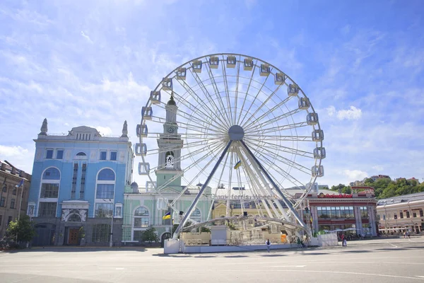
ПРАЦЮЄМО ДАЛІ

